Slide 2
LABI PĀRVALDĪTA PAŠVALDĪBA IR PAŠVALDĪBA, KURA TIEK PĀRVALDĪTA KOPĀ AR TĀS IEDZĪVOTĀJIEM IEDZĪVOTĀJU LABUMAM.

Slide 3
KLIENTI
VĒLĒTĀJI - VĒLĒŠANĀS
Saskarsme ar pašvaldību: vērtējums par pašvaldības darba kvalitāti, izmaksu pamatotību, nodokļu izlietojumu, arī attieksmi pret iedzīvotājiem.
1 x 4 gados iespēja ievēlēt savu interešu pārstāvi pašvaldības domē un iespēja novērtēt domes deputātu darbu.
PAŠVALDĪBAS IEDZĪVOTĀJI
SADARBĪBAS PARTNERI
VĒLĒŠANU STARPLAIKĀ
Iedzīvotāju iesaistīšana nozīmīgu jautājumu risināšanā;
kopienas interešu aizstāvība; pašiniciatīva kādu jautājumu risināšanā utt.
Sabiedriskā uzraudzība par pašvaldības darbu, atbildīguma uzturēšana, utt.

Slide 4
KLIENTI
VĒLĒTĀJI
Pašvaldību vēlēšanas
Klientu aptaujas, sūdzības, utt.
KAC darbības izvērtējums utt.
LĪDZDALĪBAS
IESPĒJAS
VĒLĒŠANU STARLAIKĀ
pašvaldību darbības atklātība, komiteju sēdes utt.
publiskās apspriešanas;
piketi, protesti;
vietējie pašvaldību referendumi.
SADARBĪBAS PARTNERI
konsultatīvas komisijas, darba grupas;
forumi, diskusijas, regulāras tikšanās;
publiskās apspriešanas;
iedzīvotāju padomes, kolektīvie iesniegumi, līdzdalības budžets, u.c.
deleģējuma līgumi, citi formāti.

Slide 5
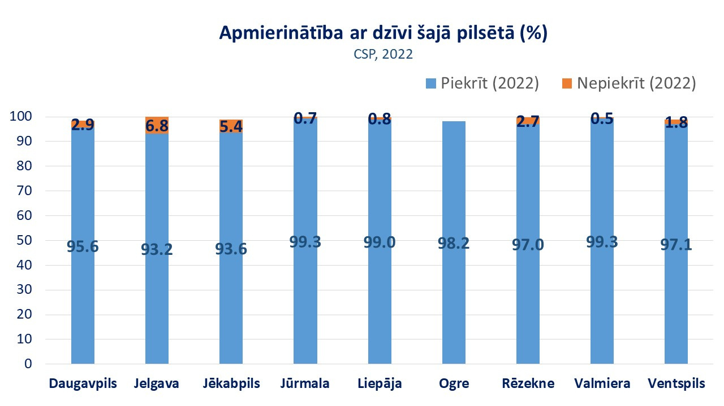
Avots: Centrālā statistikas pārvade, Apsekojums "Dzīves kvalitāte pilsētās", 2023.

Slide 6
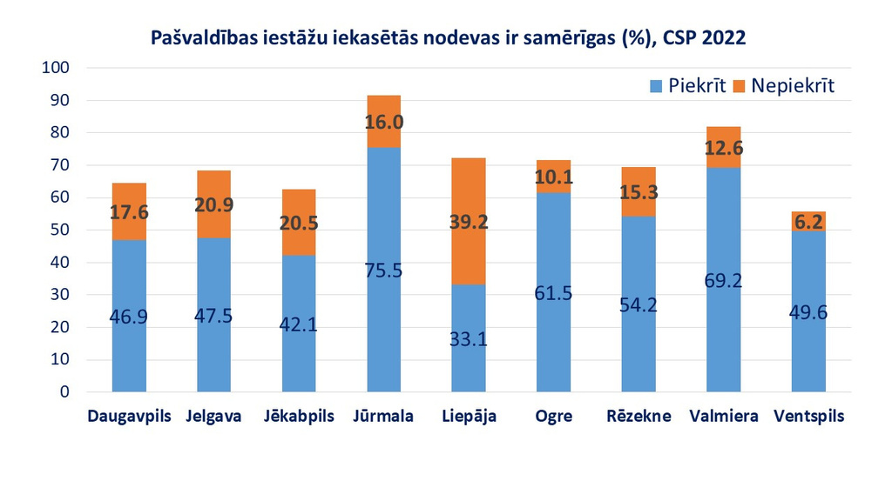
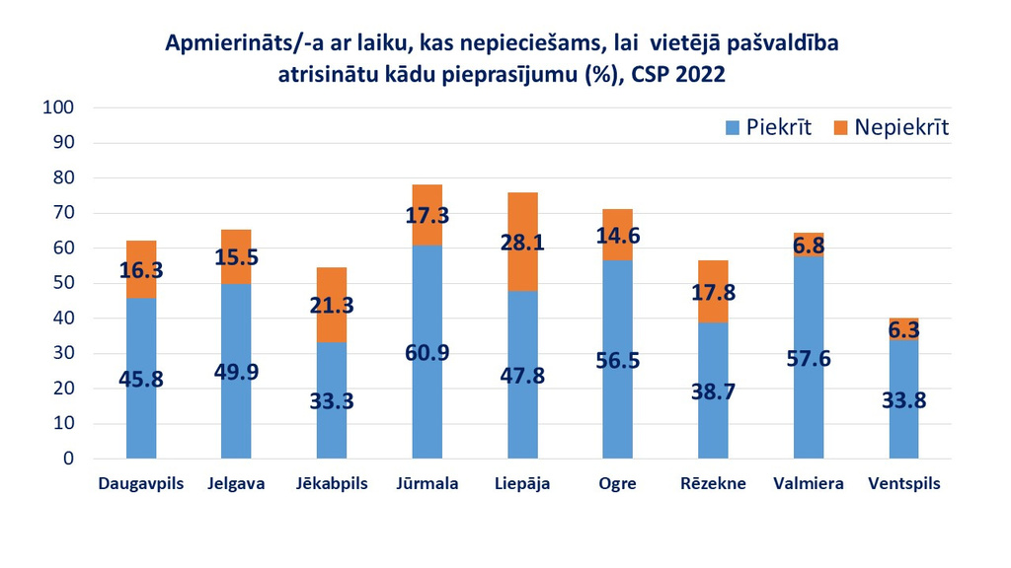
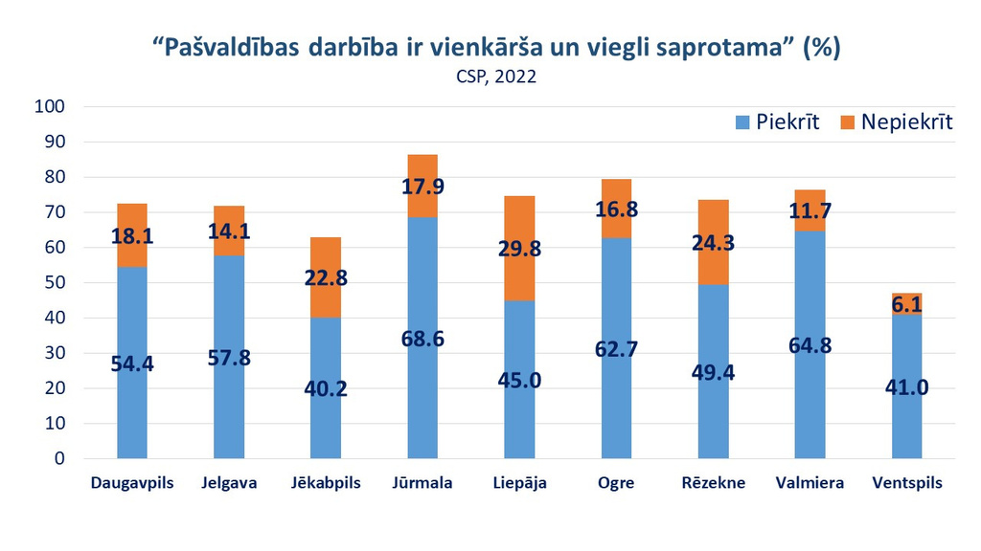
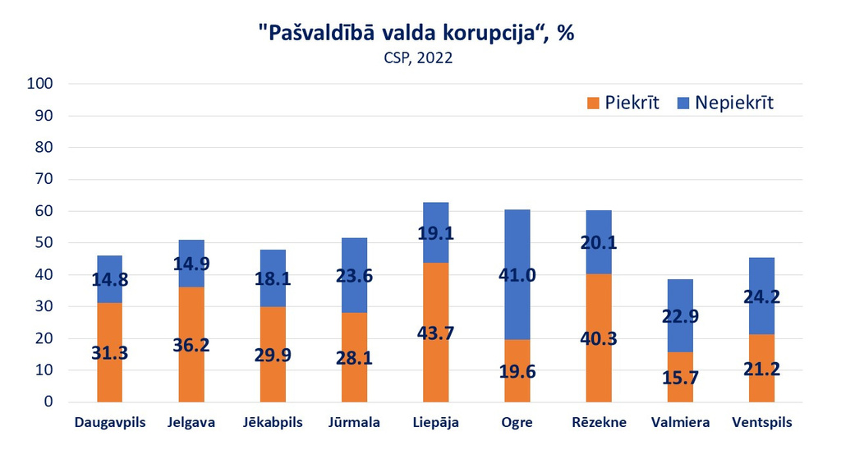

Slide 8
Vēlētāju aktivitāte pašvaldību vēlēšanās Latvijā (2001-2021)
75
50
25
34.01% (2021)
0
Avots:CVK
2001
2005
2009*
2013
2017
2021*

Slide 9
NOVĒROJUMI
Cilvēki kopumā ir apmierināti ar dzīvi pašvaldībā un pašvaldības administratīvo darbu, pakalpojumiem, taču neuzticas pašvaldībām, ka tās darbojas sabiedrības interesēs.
Šobrīd pieaugušas līdzdalības IESPĒJAS pašvaldībās, bet neuzticēšanās ir ŠĶĒRSLIS šīs iespējas reāli izmantot.
Klienta loma ir labi saprotama, bet partnera loma tāda nav. Deputātu - vēlētāju attiecības ļoti vājas. Ir labi piemēri, bet uz kopējā fona - par maz.
Nav pietiekami prioritizēti resursi sabiedrības līdzdalības veicināšanai pašvaldībās, bet līdzdalība maksā laiku, citus resursus.

Slide 10
RISINĀJUMI
Parterības kā vērtības saredzēšana, uzticoties iedzīvotāju "kvalifikācijai" piedalīties pašvaldības pārvaldē, svarīgāko jautājumu risināšanā. Neuzticēšanās ir abpusēja. Resursu ieguldījums partnerības attīstīšanai ir ar atdevi ilgtermiņā.
Kāds ir plāns, kādu līdzdalību pašvaldība sagaida? Un kas nepieciešams, lai to panāktu? [ Apkaimes / Iedzīvotāju padomes / Aktīvas kopienas/ regulāri citi formāti? (Ir piemēri, no kā mācīties, piemēram, Rīga)
Uzticēšanās audzēšana :
augsti ētikas standarti;
atgriezeniskā saite un reaģētspēja uz iedzīvotāju iesaisti;
sarunu kultūra.

Slide 11
PALDIES!
Liga.stafecka@providus.lv
www.providus.lv

